Slide 1
Культурне життя в другій половині XIX ст.
Культура — це міра людяності в людині
Підготувала учениця 9-В класу Небесьо Каріна

Slide 2
У другій половині XIX ст. відбулося територіальне роз´єднання українських земель, завершилося формування української нації, ускладнилася соціальна структура та політизувалося суспільне життя. Всі ці явища та процеси залишили помітний відбиток на розвитку культурної сфери.

Slide 3
Культура нашого краю
Тернопільщина

Slide 4
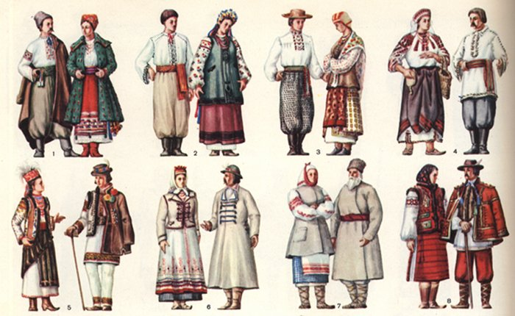
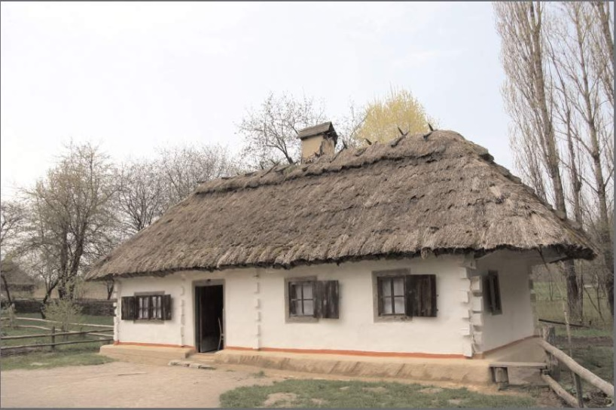
Український народний одяг
Український народний одяг
Основним типом поселення були села та хутори

Slide 5
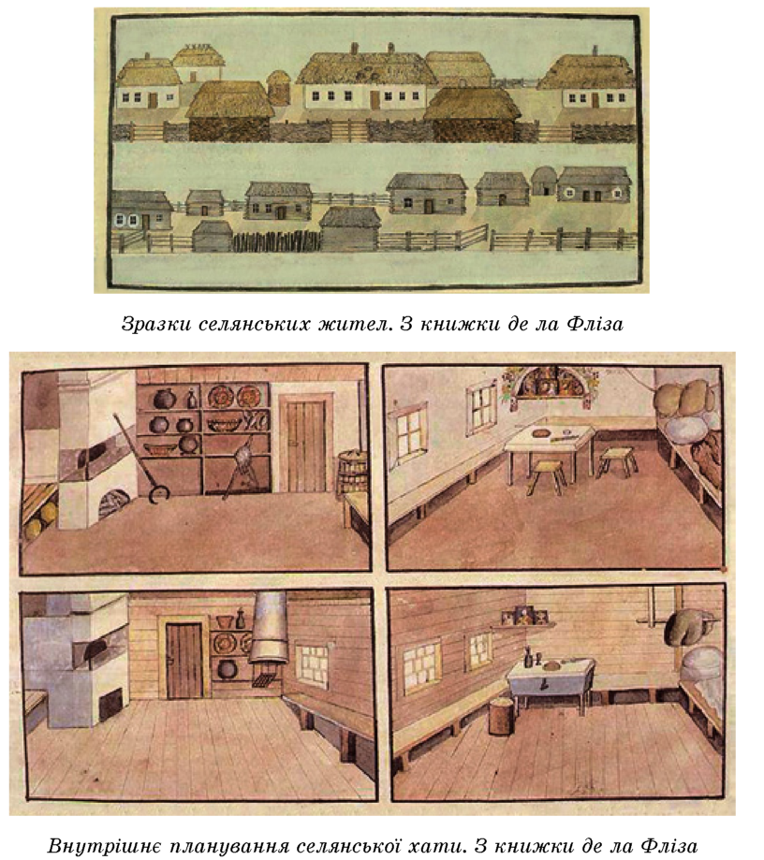
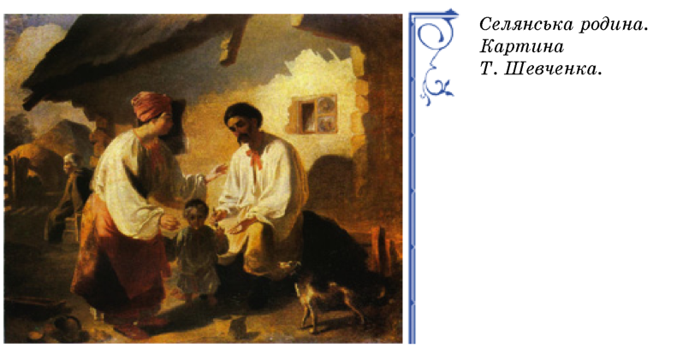
Картини селянського побуту

Slide 6
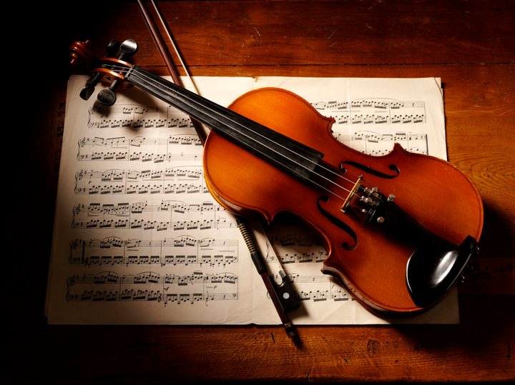
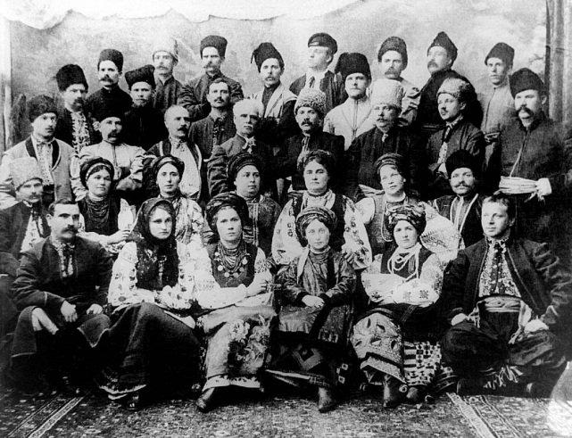
У 2 пол. ХІХст. У місті пожвавилось мистецьке життя
У п’ятдесятих роках XIX ст. у місті славився дім Антона Ліпінського. Антон був чудовим віолончелістом, він разом із дружиною-піаністкою давав концерти .
Мистецьке життя Тернополя набирало обертів і спричинилося до утворення у березні 1877 року «Товариства приятелів музики»,

Slide 7
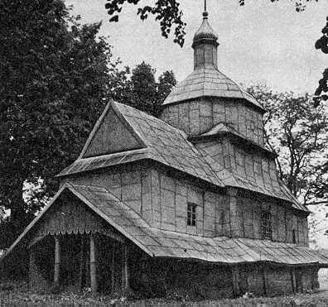
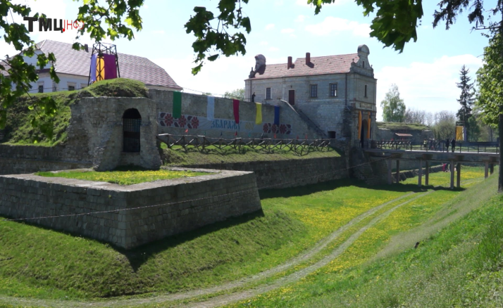
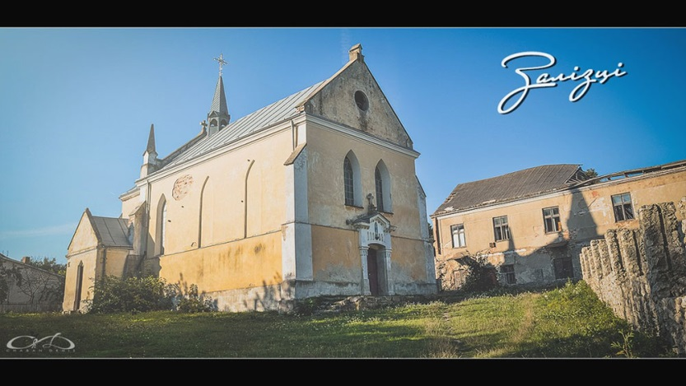
Архітектура:
Архітектуру 2-ї половини ХІХ ст. характеризує поєднання різних стилів.
Наприкінці ХІХст. активно розвивали будівництво, використовували нові матеріали і конструкції .Постали нові, досі незнані типи споруд.

Slide 8
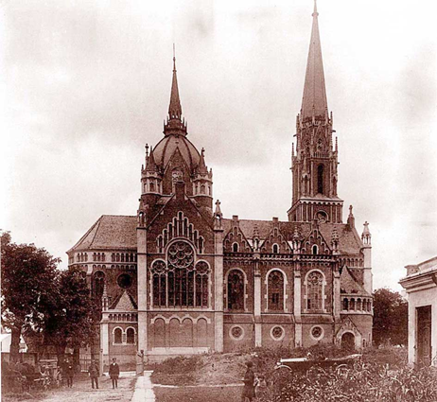
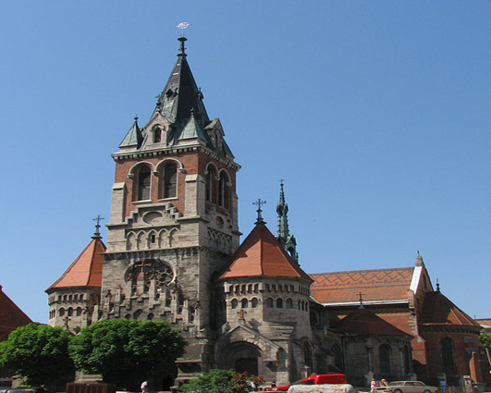
Парафіяльний костел
Костел у Чорткові-пам”ятка неоготики

Slide 9
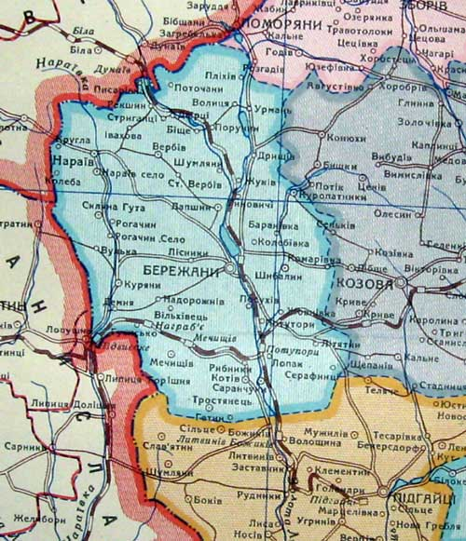
Після реформи 1848 року Тернопіль все більше втягувався в капіталістичний розвиток. Зростанню економіки значно сприяло будівництво залізниць
Таким чином Тернопільщина вкрилась густою мережею залізниць.

Slide 10
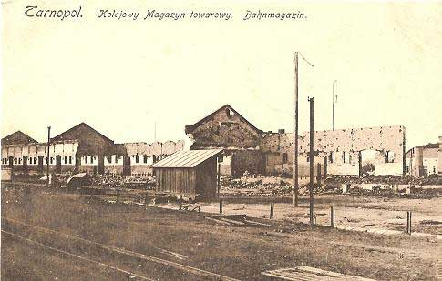
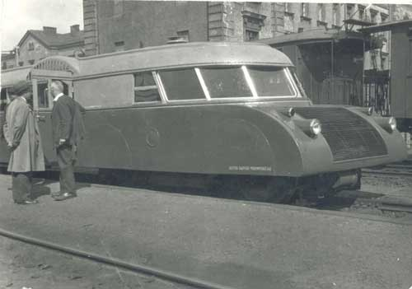
.
Особливо велике значення мала лінія Львів — Підволочиськ через Тернопіль, яка стала до ладу 1870 року. В цьому ж році завершено будівництво вокзалу. Це була перша залізнична магістраль на Тернопільщині.
в Тернопіль в перший раз прибула так звана «Люкс-торпеда».
Таку незвичну назву отримав міні-поїзд

Slide 11
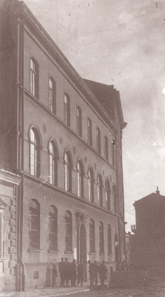
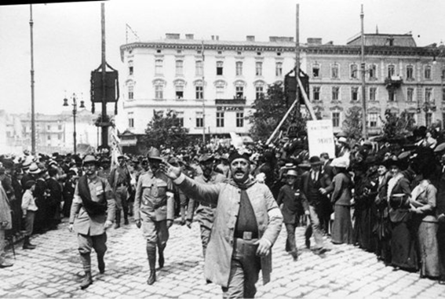
1875 року в Тернополі відкрилась учительська семінарія.
У 70-х роках XIX ст. в місті працювали
2 чотирикласні народні школи (чоловіча й жіноча), які утримував магістрат міста, але виділяв він на них мізерні кошти.

Slide 12
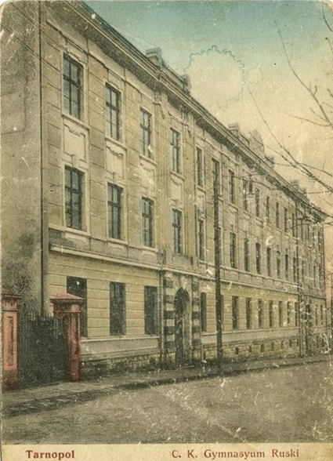
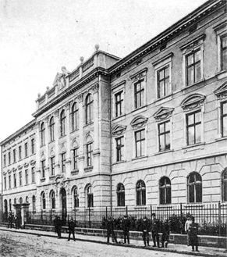
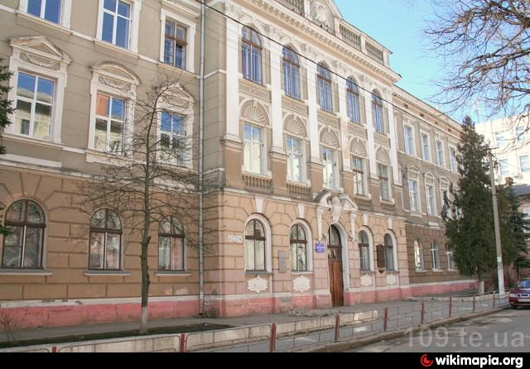
У жовтні 1898 року було започатковано Тернопільську українську гімназію

Slide 13
На початку XIX ст. розгорнувся процес національно-культурного відродження. Поступово відроджувалася мова, розширялася сфера її вжитку, насамперед серед української еліти. Цьому процесові сприяла поява першої друкованої граматики.

